Slide 1
INSTRUMENTAÇÃO
AULA 13

Slide 2
Medição de deformação, tensão, força e movimento
A medição da deformação, da tensão, da força e do torque estão intimamente relacionadas.
Primeiro porque a medição de tensão se faz atravéz da medição da deformação: mede-se a deformação e então determina-se a tensão aplicando-se a lei de Hooke. E segundo, porque a medição de força se realiza, da forma mais freqüente na atualidade, através de uma medição da tensão com o uso de células de carga eletrônicas. O torque é uma medida derivada: conhecendo-se a força aplicada e a distância entre seu ponto de aplicação e um centro de giro, calcula-se o torque.

Slide 3
Medição de deformação e tensão

Slide 4
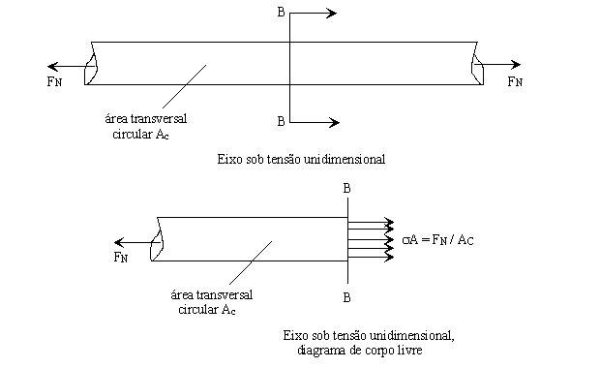

Slide 5
Para obter a tensão σA agindo sobre a área AC, normalmente utiliza-se um método indireto, através da medição da deformação δ. A deformação, e mesmo deformações muito pequenas, é medida com o uso de extensômetros (strain gages). E a tensão é então calculada com a lei de Hooke,

Slide 6
Na lei de Hooke a constante de proporcionalidade entre a tensão e a deformação é o módulo de elasticidade, também conhecido como módulo de Young, E. Assim, a lei de Hooke estabelece uma relação linear entre a tensão e a deformação, linearidade que não se mantém à medida em que a deformação atinge altos valores. Em um diagrama tensão-deformação típico, a lei de Hooke só é válida na região elástica de tensão, na qual o carregamento é reversível. Acima do limite elástico, o material começa a se comportar irreversivelmente na região denominada de deformação plástica, onde a lei de Hooke não mais se aplica.

Slide 7
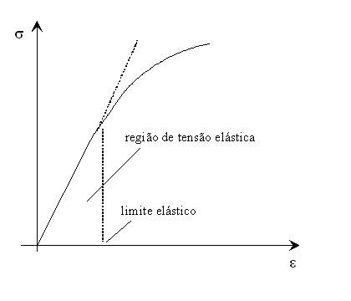

Slide 8
A medição de deformação é usualmente realizada com extensômetros: uma pequena superfície metálica que é colada no corpo do material que se deformará. A deformação do extensômetro é medida por variação da sua resistência elétrica na medida em que ele compõe partede um circuito eletrônico. Considere então um condutor metálico com propriedades uniformes e quetenha resistência R. R= ρl/A

Slide 9
Se diferenciamos a equação anterior e dividirmos todos os termos por R, obteremos

Slide 10
Note que esta equação relaciona variações de resistência elétrica do condutor com variações de resistividade (o chamado termo piezoresistivo), com a deformação axial do condutor (ε a = dL / L) e com a variação da área de seção transversal A. Veremos a seguir que dA/A e dL/L estão relacionados. Assim, se a variação de resistividade do condutor é pequena, estando ele sob carga ou não, pode-se pensar em medir a deformação de um condutor metálico medindo-se a variação de sua resistência elétrica, estando ele sem carregamento ou com carregamento.

Slide 11
Como medir com extensômetros
Inicialmente deve-se selecionar o extensômetro dentre os ofertados por fabricantes. A variável básica é o denominado fator do extensômetro, K, fornecido nos catálogos dos fabricantes. O fator do extensômetro é a razão entre a variação relativa da resistência e a deformação axial, (dR / R / ε a ) . O extensômetro é então instalado (colado) no material que sofrerá carregamento e ligado ao circuito eletrônico (ponte de Wheatstone) que o alimentará e medirá. O material é submetido ao carregamento, a variação relativa da resistência, dR/R, será medida, e a deformação axial poderá ser calculada. Usando então a lei de Hooke, a tensão poderá ser calculada.

Slide 12
É importante desenvolver a equação final da operação do extensômetro em termos do fator de carregamento K, para mostrar a influência do termo piezoresistivo (o que contém a variação relativa da resistividade do material) no cálculo:

Slide 13
O último termo à direita do sinal de igualdade é o termo piezoresistivo, o qual se espera manter constante durante o carregamento do material.

Slide 14
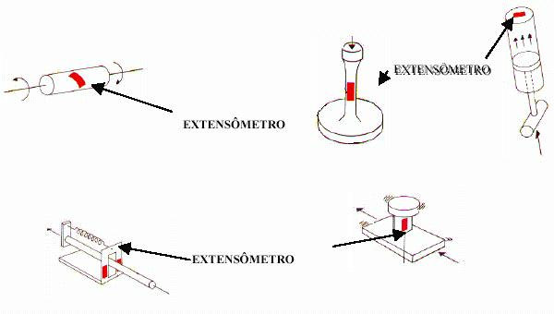

Slide 15
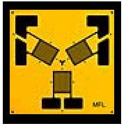
Extensômetros (a) "dual" da MFL (b) "rosette" (roseta) da MFL (c) simples da Vishay

Slide 16
A roseta ao centro é usada quando se deseja medir as três componentes planas da deformação, pois o extensômetro só pode medir efetivamente a deformação em uma direção. Assim, para determinar as três componentes independentes de uma deformação plana, três medidas linearmente independentes devem ser realizadas por três extensômetros, com a forma de roseta. E A direita está um extensômetro simples da Vishay para medição de deformações unidimensionais ao longo do eixo principal do extensômetro.

Slide 17
O importante então é pensar que, antes de tudo, o extensômetro é um resistor. Opera como um resistor independentemente do material do qual é feito, se metálico ou semi-condutor; da sua forma construtiva, se fio metálico ou chapa; se feito de fio, este pode ser redondo ou oval, etc, etc. E as formas dos extensômetros podem ser muitas, dependendo da aplicação a que se destinam. Mas o importante é ter em mente que o extensômetro é, independentemente das múltiplas escolhas que se possa ter, feito de filamentos metálicos. Para sua operação ele é colado ao material que será carregado estática ou dinamicamente, mas passa também a ser um elemento resistor de uma ponte de Wheatstone.

Slide 18
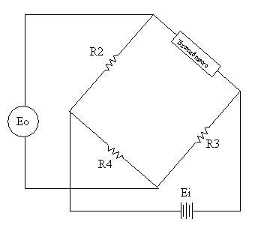

Slide 19
Uma ponte de Wheatstone, com o extensômetro sendo um dos resistores. A voltagem de alimentação é Ei, Eo é a voltagem lida nos bornes indicados e dEo é a variação de voltagem devido à variação dR da resistência do extensômetro (resultante de carga aplicada ao material). Este tipo de circuito é denominado de 1/4 de ponte, pois um extensômetro substitue somente uma das resistências.

Slide 21
Exemplo
Um extensômetro de fator K = 2 está montado em uma barra de aço retangular, que tem módulo de elasticidade E = 200 x 10⁶ kN/m². A barra tem 3 cm de largura e 1 cm de altura e está sob a ação de uma força de tração de 30 kN. Determine a variação de resistência do extensômetro se sua resistência sem carga é 120 ohms.

Slide 23
Um extensômetro tem resistência nominal de 120 ohms e um fator K = 2,06. Está instalado em uma ponte de Wheatstone como a que está descrita acima, que tem resistores de 120 ohms. Qual será a saída de voltagem da ponte com uma deformação de 1000 mstrain se a alimentação da mesma é de 3 Volts?

